Slide 1



高陡边坡大孔径控制爆破技术研究
汇报人 王占科
2024年11月

Slide 2
目 录
一、项目实施背景
二、项目实施方案
三、项目实施后的意义
四、项目实施的推广价值

Slide 3
一、项目实施的背景
矿山开采形成的边坡容易出现塌陷、裂缝、滑坡、以及泥石流。因此，我们在开采爆破工程中就需要减少对边坡的损伤，保证边坡稳定。实施光面（预裂）爆破技术，能有效控制爆炸应力波破裂方向和破坏范围，从而达到边坡稳定，平整的设计要求，保证后期矿山治理的安全性。
目前，矿山穿孔设备逐步向大型化，高效化发展，原先的小钻机（90MM左右）钻孔效率低，炮孔稠密，爆破施工繁琐。我矿现已更换为更高效的阿特拉斯一体钻，孔径150mm。因此，研究探索符合大孔径（D ≥ 150MM）控制爆破的孔网参数和施工方案十分紧迫。

Slide 4
二、项目实施方案
1、项目的基本情况
本课题通过对金隅鼎鑫公司露天矿山终了边坡稳定性的研究，将光面（预裂）爆破相关施工工艺和爆破参数的详细数据进行了分析，探索和采集，特别是对大孔径（D ≥ 150MM）控制爆破的孔网参数进行了研究和确定，作出了一套科学、合理、有效的爆破设计方案，并对整个爆破施工工艺进行了优化。

Slide 5
二、项目实施方案
2、项目主要的工艺流程
首先参考爆破理论进行了多次爆破试验，再根据矿山地质状况，结合本公司常用钻孔设备，经过精细的爆破施工，最终完成各项指标和数据。
技术项目完成
爆破试验（5次）
地质状况，岩石特性，普氏系数
精细的爆破施工
数据采集，分析，整理

Slide 6
二、项目实施方案
3.1主要技术内容
以孔径150MM为例，根据爆破理论及试验结果，确定预裂爆破参数，如下表：
参数 | W | a | H | L | ΔL | h | θ | Qi | Q线 | q
数值 | 2.5 | 1.5 | 15 | 17 | ≥2 | 1.5 | 75 | 15.3 | 0.90 | 0.27
单位 | m | m | m | m | m | m | 度 | kg | Kg/m | Kg/ m³
说明：W：最小抵抗线 a：孔距 H：台阶高度 L：孔深 h ：超深
ΔL：填塞长度 θ：炮孔倾角 Qi：单孔最大药量 Q线：线装药密度 q：炸药单耗 D:孔径

Slide 7
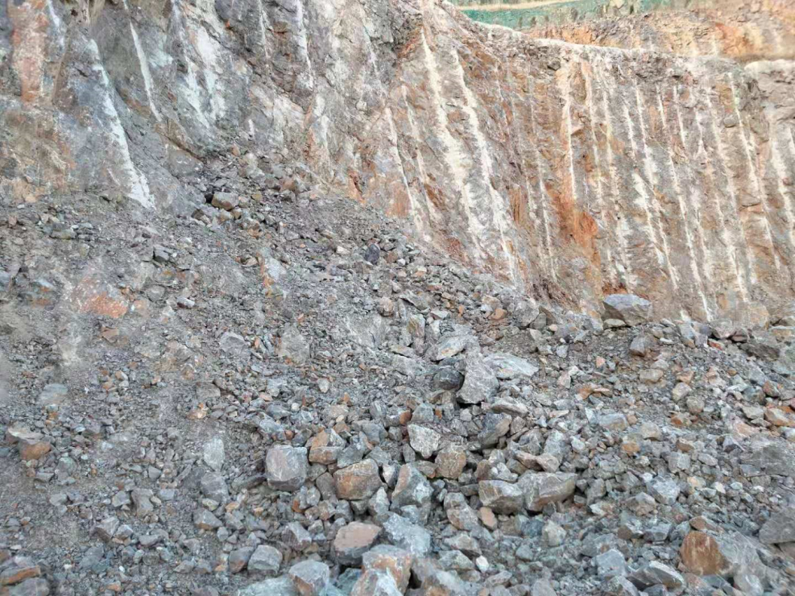
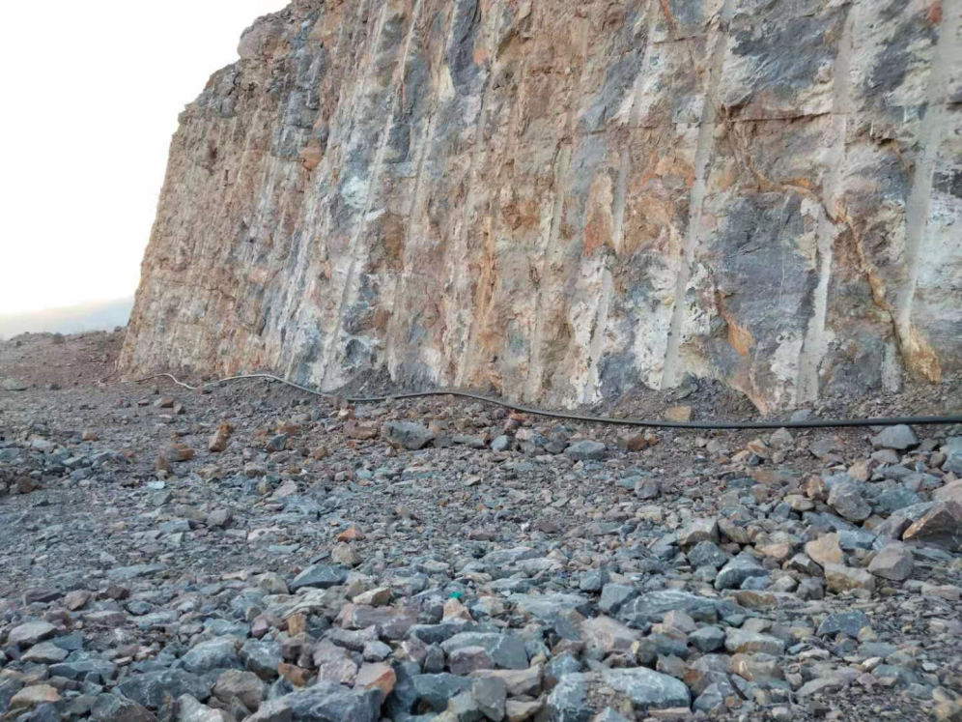
二、项目实施方案
3.2.1实验效果对比
10月17日实验效果：底根明显，炮孔底部夹制作用大，药量小，需加大药量
10月26日实验效果：炮孔下部加强装药
3.2倍，有效解决了根底出现

Slide 8
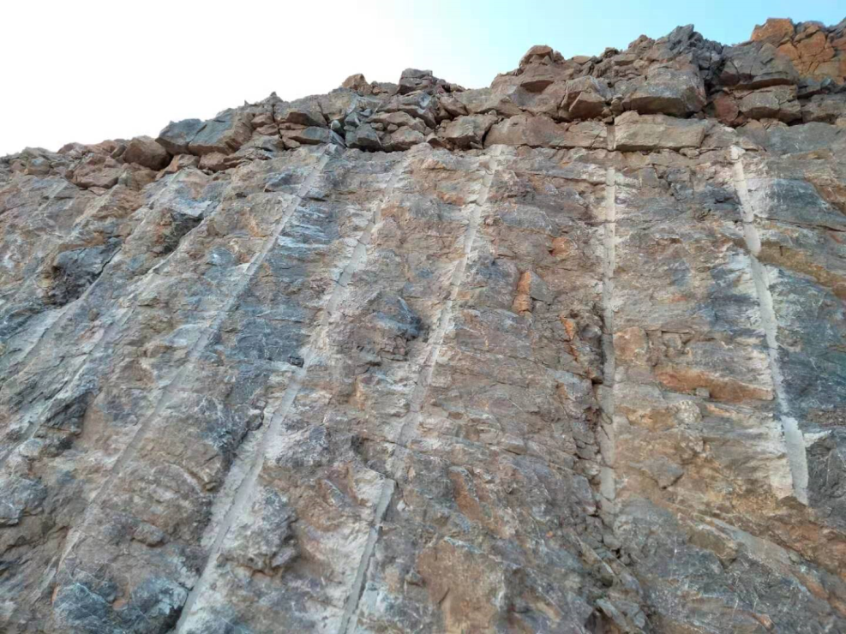
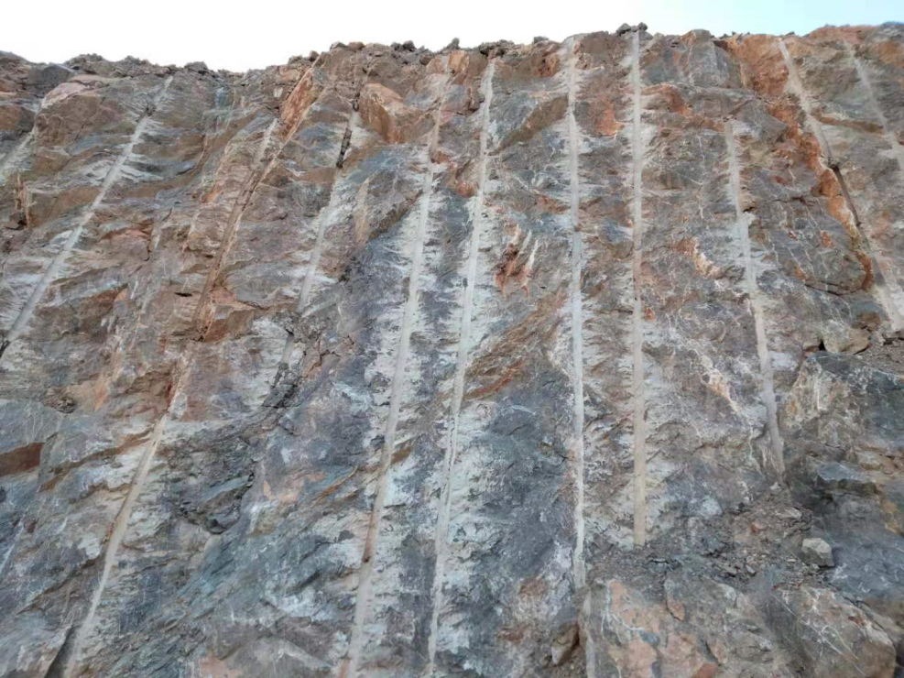
二、项目实施方案
3.2.2实验效果对比
11月7日实验效果：孔口出现了危石、
岩层松散，因此炮孔上部需减药。
11月15日实验效果：炮孔上部减少了药量，
堵塞长度2米，岩层稳定。

Slide 9
二、项目实施方案
3.3主要技术内容
根据实验结果，结合爆破理论，（光面）预裂孔底部夹制作用比较大，在孔底2~2.5m范围内线装药密度应该增大，同时为了减小对孔口周围岩石破坏，孔口线装药密度应适当减小，我们得到加强装药系数表：
表中L1为底部加强装药长度，qy1为预裂加强段线装药密度，qy为预裂平均线装药密度
qg1为光爆孔加强段线装药密度,qg为光爆孔平均线装药密度

Slide 10
二、项目实施方案
3.4主要技术内容
预裂爆破前面主爆区采用三角形布孔，连续耦合装药，使用数码电子雷管进行逐孔起爆,孔间25ms,排间42ms。以两排孔为例，主爆孔孔网参数见下表：
参数 | D | a | b | H | L | ΔL | h | θ | Qi | q
数值 | 150 | 6 | 4 | 15 | 17 | ≥4 | 1.5 | 75 | 152 | 0.42
单位 | mm | m | m | m | m | m | m | ° | kg | Kg/m³

Slide 11
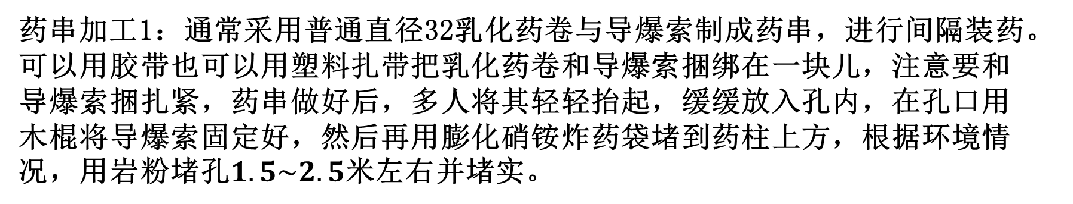
二、项目实施方案
3.5.1精细化的爆破施工
项目的成功离不开精细化的爆破施工，主要包括：
钻孔：钻孔前要严格做好测量放线工作，钻机平台应尽量做到横向平整，纵向平缓。把地面平整好，并标好炮孔位置，调整好炮孔角度。
钻孔要点：“对位准，方向正，角度精。”钻机司机必须熟悉岩石性质，摸清不同岩石的凿岩规律，提高钻机钻孔技术水平，保证钻孔质量，减少误差，争取做到所有预裂孔位于一个平面上。
药串加工1：通常采用普通直径32乳化药卷与导爆索制成药串，进行间隔装药。可以用胶带也可以用塑料扎带把乳化药卷和导爆索捆绑在一块儿，注意要和导爆索捆扎紧，药串做好后，多人将其轻轻抬起，缓缓放入孔内，在孔口用木棍将导爆索固定好，然后再用膨化硝铵炸药袋堵到药柱上方，根据环境情况，用岩粉堵孔$1.5\sim 2.5$米左右并堵实。

Slide 12
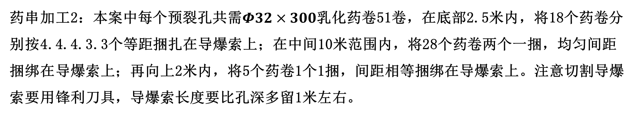
二、项目实施方案
3.5.2精细化的爆破施工
药串加工2：本案中每个预裂孔共需$Φ32×300$乳化药卷51卷，在底部2.5米内，将18个药卷分别按4.4.4.3.3个等距捆扎在导爆索上；在中间10米范围内，将28个药卷两个一捆，均匀间距捆绑在导爆索上；再向上2米内，将5个药卷1个1捆，间距相等捆绑在导爆索上。注意切割导爆索要用锋利刀具，导爆索长度要比孔深多留1米左右。
网路连接与起爆 ： （1）连接时必须从最远地段开始逐步向起爆点后退；（2）搭接导爆索网路时，搭接长度不能小于15CM；支索搭接方向任何时候都不能与干索爆轰波方向夹角大于90度。（3）用电雷管正向起爆导爆索，即雷管聚能穴应朝向导爆索传爆方向。（4）预裂孔先于主爆孔200MS起爆，光爆孔滞后主爆孔200MS起爆。

Slide 13
二、项目实施方案
3.6技术效果和评价
技术创新点1：是如何确定大孔径（D≥150MM）光面（预裂）爆破的孔网参数，数码雷管最佳连接方式和爆破施工工艺。
技术创新点2：发明了一种光面（预裂）药包固定支架，发表论文一篇。
主要技术效果：本案确定了最佳的爆破参数和施工工艺，并对整个爆破施工流程进行了优化，有效地控制了爆炸能量破裂方向和破坏范围，取得了很好的爆破效果，半孔率达85%以上，坡面比较平整，岩体比较稳定。

Slide 14
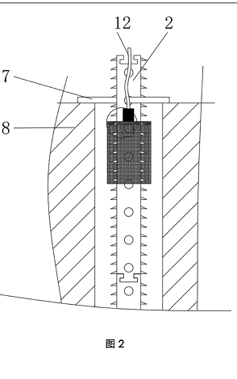
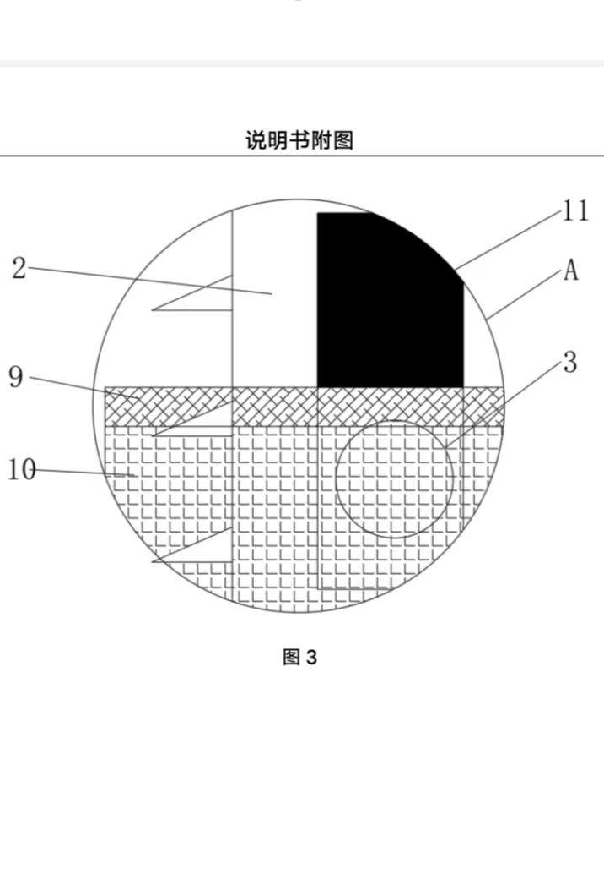
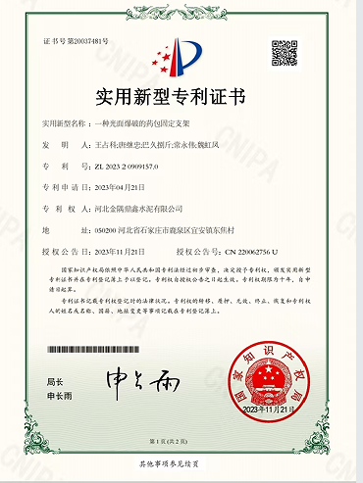
二、项目实施方案
3.7专利

Slide 15
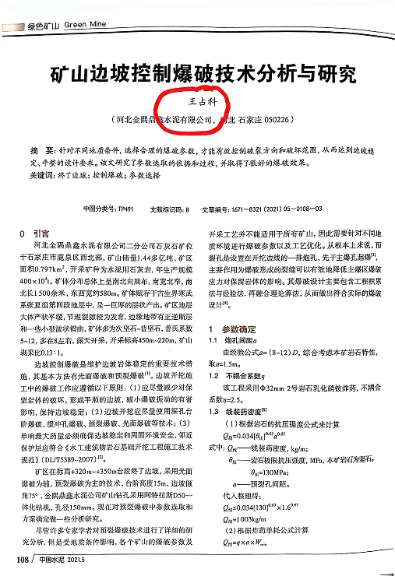
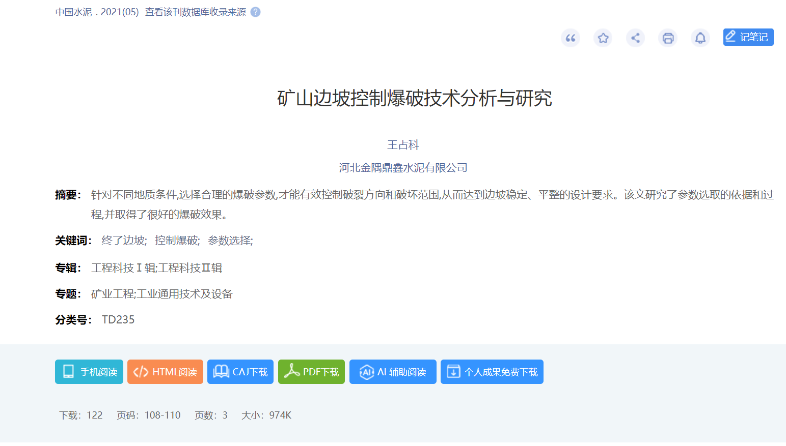
二、项目实施方案
3.7论文

Slide 16
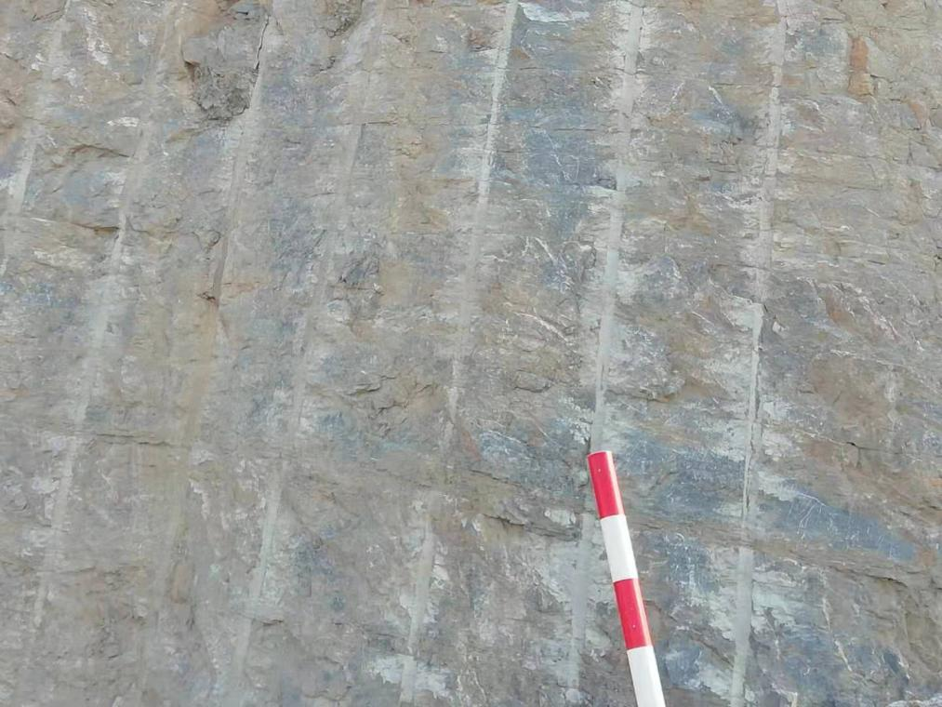
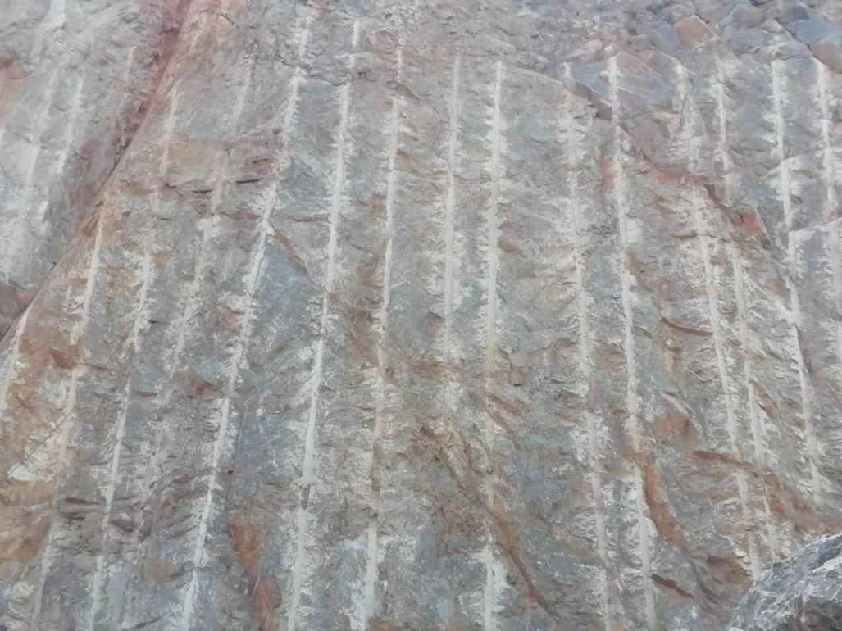
二、项目实施方案
3.8项目完成效果图

Slide 17
三、项目实施后的意义
该技术填补了金隅鼎鑫矿山公司在该技术上的空白，确定了大孔径控制爆破的孔网参数及施工工艺，提高了生产效率，保证了规范开采，在矿山开采中处于领先地位。
以前由于矿山公司没有该技术，边坡稳定性差，浮石，伞岩，裂隙，到处都是，甚至有塌方出现，对边坡治理，人员设备等构成严重威胁。该技术保证了边坡的稳定，保障了山体表层植被不被破坏。符合国家对矿山规范开采的要求，对其他矿山绿化治理有引领和启发作用。 。

Slide 18
四、项目实施的推广价值
该项目共为公司节约资金910万元，包括：减少了人员多次用撬棍，钩机等设备清理边坡浮石，伞岩，壁挂岩体的费用;减少了山体塌方造成的砸坏设备设施，二次清运的费用；减少了边坡坡面挂铁丝网，喷洒草籽泥浆的费用；消除了山体坍塌、滑坡等不安全因素，保障后期矿山绿化治理安全进行，对生态环境贡献很大。
该技术的爆破设计和施工经验可做为同类矿山实施大孔径的预裂（光面）爆破时进行参考和借鉴，具有节能降耗等良好的经济和社会价值。

Slide 19
汇报完毕
谢谢大家！

